Slide 1
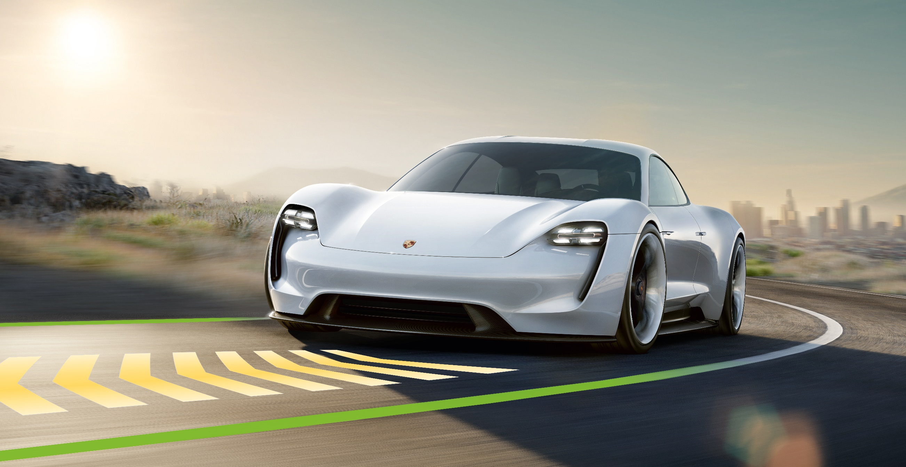
ADAS Master FA201 WS20
PSA - Prüfungsleistung
PSA - Projektstudienarbeit SS 2022
Modul:
Kraftfahrzeugdynamik (FA 201) Masterstudiengang Fahrerassistenzsysteme
Name:
Karl Mustermann
Mat-Nr.:
4711
Semester:
x
Notes:
Many thanks - It is a pleasure for me once again to give a presentation at the chassis.tech. Today I would like to raise a question that I am more often asked: What about digitalization as game changer? And do we still need good vehicle dynamics in the future?

Slide 2
Deckblatt
Tragen Sie hier die gewünschten Daten und Ihre Selbsteinschätzungen ein.
Bewertung 1 = gering 7 = hoch | Vorkenntnisse | Umfang | Komplexität | Arbeits-aufwand | Kompetenz- gewinn | Lösungsgrad
Frage 1
Frage 2
Frage 3
Frage 4
Frage 5
Frage 6
Frage 7
Frage 8
Vorname/Name: | Karl Mustermann
Mat-Nr.: | 4711
Semester: | 1
Abgabe am: | 08.01.2021
CarMaker Version: | 8.1
Zeitaufwand | z.B. 16h

Slide 3
Einführung und Bearbeitungshinweis
Die PSA ist als Prüfungsleistung für das Modul FA201 vorgesehen
Die Prüfungsform PSA wird aktuell in der SPO verankert und sollte bis Dezember festgehalten sein. Falls dies nicht rechtzeitig in der SPO verankert werden sollte wird eine schriftliche Prüfung durchgeführt. Die PSA-Aufgaben dienen in dem Fall als Prüfungsvorbereitung. Die Fragen werden auf die Inhalte der PSA eingegrenzt.
Sie dürfen die Ergebnisse in dem Falle als Unterlagen in der Prüfung verwenden.
Die Ergebnisse dürfen Sie ausdrucken und bei der Prüfung abgeben, damit eine Bewertung besser und umfassender möglich ist.
Verwenden Sie die PowerPoint Vorlage zur Bearbeitung der Aufgaben und Darstellung der Ergebnisse.
Vermerken Sie bitte Ihren Namen und Matrikelnummer auf der Titelseite, Deckblatt und Masterfolie dieser Vorlage.
Bearbeiten Sie die Projektaufgaben und illustrieren Sie die Ergebnisse.
Hilfsmittel: Alle, insbesondere zu verwenden ist die CarMaker Fahrdynamiksimulation.
Austausch und Gruppenarbeit ist grundsätzlich erlaubt. Es muss aber eine eigenständige Bearbeitung ersichtlich sein. Das verwendete Fahrzeug ist individuell und daher sind alle Ergebnisse unterschiedlich.

Slide 4
Einführung und Bearbeitungshinweis
Nicht ausdrucken!
Hinweise
Bewertungskriterien
Illustrieren Sie möglichst mit grafischen Darstellungen.
Die grauen Boxen zeigen Ihnen, welche Darstellungen (z.B. Grafiken, Diagramme, Tabelle) mindestens zu erstellen sind.
Bitte keine Screenshots von selbst erstellten Grafiken und Tabellen erstellen. Sonstige Quellen/Literaturstellen sind zu referenzieren [1].
Sie dürfen jederzeit eine Folie aus dem Master dazufügen.
Bitte verwenden Sie gängige Einheiten wie km/h, °, °/s, N …
Formeln sind mathematisch korrekt zu erstellen.
Sie dürfen gerne die Ergebnisse in Excel oder Matlab exportieren.
Aufgabe wurde gelöst
Anwendung des Wissens
Systematik und Methodik
Bewertungskompetenz
Transfer von Wissens zur Lösung
Ergebnisqualität
Ergebnisdarstellung

Slide 5
Projektaufgabe
Sie haben die Aufgabe die Fahreigenschaften eines „beliebig ausgewähltes Fahrzeug“ zu analysieren, gegenüber einem Wettbewerbsumfeld zu positionieren und zu optimieren.
Dazu bilden Sie ein Zielfahrzeug in der Fahrdynamiksimulation CarMaker mittels Fahrzeugdatensatzgenerator ab und nutzen die geschaffene Umgebung für Analysen und Vergleichsrechnungen, zur Fahreigenschaftsbewertung und Optimierung.
Wählen Sie dazu ein beliebiges Fahrzeug aus Ihrem Umfeld, Händler, Internet etc. aus zu dem Sie Zugang haben.
  Vermessen Sie das Fahrzeug oder beschaffen sich die Daten aus beliebigen Quellen wie Fahrzeugschein, technische Spezifikationen, Motorpresse etc.
  Machen Sie eine Fotodokumentation* von allen Seiten und tragen alle wesentlichen Maße ein, die für die Fahrdynamik relevant sind.
  Geben Sie alle notwendigen Daten in den CarMaker Fahrzeugdatensatzgenerator ein und generieren ein Fahrzeugdatensatz.
    Geben Sie die Quellen zu den Daten an (gemessen, Fahrzeugschein, etc.)
    Alle Daten, die Sie nicht beschaffen können dürfen Sie abschätzen. Bitte begründen Sie dazu die Auswahl z.B. an Hand von Literatur, Vergleichsdaten etc.
* Datenschutzhinweis: Decken Sie personenbezogene Daten, Nummernschilder und ähnliches ab.

Slide 6
Fotodokumentation und Abmessungen
Fahrzeug mit Maße und Massen:
Seitenansicht
Frontansicht
Heckabsicht
Sonstige wichtige Maße und Massen:

Slide 7
Fotodokumentation und technische Spezifikation
Fahrzeugkomponenten und Ausstattung:
Achstypen vorne und hinten
(Beispielbilder)
Reifen und Felgen
Art, Größen, Luftdrucktabelle, maximale Beladung (Load Index) und Geschwindigkeit (Speed Index)
Liste der Fahrwerksregelsysteme, Fahrerassistenzsysteme mit entsprechenden Funktionen

Slide 8
Benchmarkfahrzeuge
Welche Benchmark-Fahrzeuge würden Sie zum Zielfahrzeug identifizieren?
Fahrzeug 1
mit wesentlichen Vergleichsdaten
Fahrzeug 2
mit wesentlichen Vergleichsdaten
Fahrzeug 3
mit wesentlichen Vergleichsdaten

Slide 9
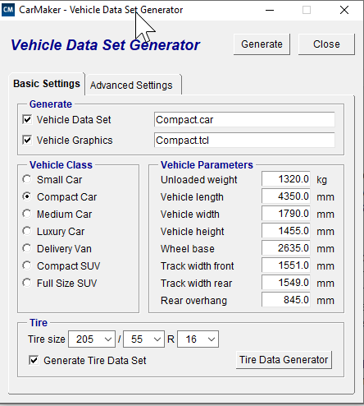
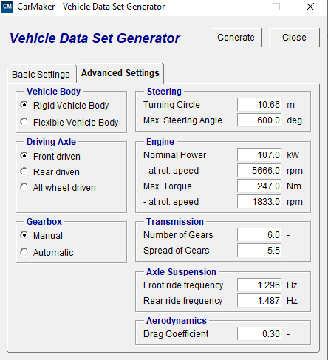
Fahrzeugdatensatz
Fahrzeugdatensatzgenerator für das Zielfahrzeug:
Beispiel: gemessen
Beispiel: Fahrzeugschein
Bitte erzeugen Sie eine Screenshot Ihre Parameter damit ich die Simulationen nachvollziehen und nachsimulieren kann.

Slide 10
Analysen und Vergleichsrechnungen
Führen Sie folgende Analysen und Vergleichsrechnungen mit dem Zielfahrzeug durch.
  Bestimmen Sie an Hand es Einspurmodells (Rechnung) den Ackermannwinkel im Radius: 50,100,150 m.
  Ermitteln Sie den Ackermannwinkel in der Simulation.
  Ermitteln Sie die Lenkübersetzung an Hand der Ergebnisse.
  Vergleich Sie die Ergebnisse der Rechnung mit der Simulation und stellen diese in einer Tabelle gegenüber.
  Sollten größere Abweichungen wie 10% auftreten reflektieren Sie mögliche Gründe.
Versuchsdarstellung und Beschreibung
Ermittlung Ackermannwinkel
Vergleichstabelle
Rechnung/Simulation

Slide 11
Analysen und Vergleichsrechnungen
  Bestimmen Sie den Eigenlenkgradient in der Simulation im Radius: 100 m. Bewerten Sie das Ergebnis.
  Berechnen Sie an Hand des Einspurmodells und des Ergebnis aus f) die Schräglaufsteifigkeit [N/°] unter der Annahme, dass diese auf der Vorder- und Hinterachse gleich sind.
  Ermitteln Sie den Schräglauf an der Vorderachse und Hinterachse in der Simulation.
  Ermitteln Sie die Schräglaufsteifigkeit des Reifens basierend auf dem Plot des Model Check.
  Vergleich Sie die Ergebnisse der Rechnung mit der Simulation und stellen diese in einer Tabelle gegenüber.
  Sollten größere Abweichungen wie 10% auftreten reflektieren Sie mögliche Gründe.
Ermittlung Eigenlenkgradient
Berechnung der Schräglaufsteifigkeit (VA/HA)
Ermittlung des Schräglaufes der Vorder-/Hinterachse in der Simulation
Vergleichstabelle
Rechnung/Simulation

Slide 12
Analysen und Vergleichsrechnungen
Schräglaufkennlinie des Reifen und Ermittlung der Schräglaufsteifigkeit und maximales Kraftpotential bei ½ Achslast.

Slide 13
Analysen und Vergleichsrechnungen
Führen Sie zu zwei Lastfällen Analysen und Vergleichsrechnungen mit dem Zielfahrzeug durch.
  Berechnen Sie die Radlasterhöhung an der Vorderachse beim Bremsen a_{x} = 4 m/s².
  Berechnen Sie die Radlasterhöhung an kurvenäußeren Räder in Kurvenfahrt R = 100 m, a_{y} = 4 m/s².
  Ermitteln Sie die Radlasterhöhung jeweils beim Bremsen a) und in Kurvenfahrt b) in der Simulation.
  Vergleich Sie die Ergebnisse der Rechnung mit der Simulation und stellen diese in einer Tabelle gegenüber.
  Sollten größere Abweichungen wie 10% auftreten reflektieren Sie mögliche Gründe.
Berechnung Radlasterhöhung Bremsen / Kurven
Versuchs- und Ergebnisdarstellung in der Simulation
Vergleichstabelle
Rechnung/Simulation

Slide 14
Fahrdynamische Eigenschaften (1)
Ermitteln Sie die charakteristische Geschwindigkeit
  Wählen Sie dazu das entsprechende Fahrmanöver mit Referenz aus.
  Berechnen Sie die Signale, die Sie nicht direkt verfügbar haben. Stellen Sie dazu die entsprechende Formel dar.
  Illustrieren Sie das Ergebnis und zeigen Sie die Ermittlung der charakteristische Geschwindigkeit.
  Wie verändert sich die charakteristische Geschwindigkeit zur Basisversion, wenn sie den Stabilisator vorne und hinten aushängen (Amplification = 0).
  Stellen Sie dies in der Tabelle dar und bewerten das Ergebnis.
Versuchsdarstellung
Ergebnisplot und KPI Ermittlung
Ergebnistabelle
Basis, Variante 1, Variante 2

Slide 15
Fahrdynamische Bewertung (1)
Sie sollen die stationäre Kurveneigenschaften Ihres Modells aus (Aufgabe 1 - 4) mit dem Modell VW_GolfGTD_0191_v7_CM7_5.car vergleichen.
  Wählen Sie ein geeignetes Fahrmanöver aus.
  Stellen Sie alle charakteristischen Graphen im Vergleich dar.
  Selektieren und vergleichen Sie die wichtigsten KPIs.
  Bewerten Sie die Unterschiede IhrModel.car vs. VW_GolfGTD_0191_v7_CM7_5.car und erläutern die Eigenschaftsunterschiede der beiden Fahrzeuge. Welches würden Sie auswählen und warum?
  Vergleichen und bewerten Sie zusätzlich das Fahrzeug VW_GolfGTD_0191_v7_CM7_5.car mit 3 Reifenvarianten
    Standard
    Performance_R18
    Pressereifen_R17
Ergebnisplots und charakteristischen Graphen
KPI Ermittlung
Ergebnistabelle
Bewertung

Slide 16
Fahrdynamische Bewertung (2)
Ermitteln Sie das transiente Verhalten an Hand des Frequenzverhaltens beider Fahrzeuge und bewerten die Unterschiede.
  Erstellen Sie den Fahrversuch entsprechend der ISO inkl. Vorversuch mit folgende Bedingungen:
  V = 100 km/h; f = 0,2 – 4 Hz, Sine Sweep (Dauer ca. 40 s); a_{y} = 4 m/s².
  Erstellen Sie ein Bodediagramm (Amplitudengang + Phasengang) für die Gierverstärkung, ay-Gain, Wank-Gain und ermitteln und bewerten Sie die KPIs.
  Tragen Sie in das Bodediagramm die KPIs ein. Zeigen Sie an Hand Pfeilen in welche Richtung (Trend) sich die KPIs für sportliche Fahrzeuge verändern sollten.
  Mit welcher zeitlichen Verzögerung (Δt) und Sequenz antwortet das Fahrzeug auf die Lenkeingabe (t₀) in den Größen Querbeschleunigung, Gierrate, Wankwinkel z.B. bei einer Frequenz von 0,5 Hz? Erstellen Sie dazu ein Balkendiagramm. Wie erklärt sich die Reihenfolge an den Wirkmechanismen? Erstellen Sie dazu eine Wirkkette.
Versuchsdarstellung
Ergebnisgraphen und KPIs

Slide 17
Fahrdynamische Bewertung (2)
Bodediagramm mit KPIs mit Trend
(Amplitudengang)
Bodediagramm
(Phasengang)
Balkendiagramm der zeitlichen
Verzögerung und Sequenz
Wirkkette

Slide 18
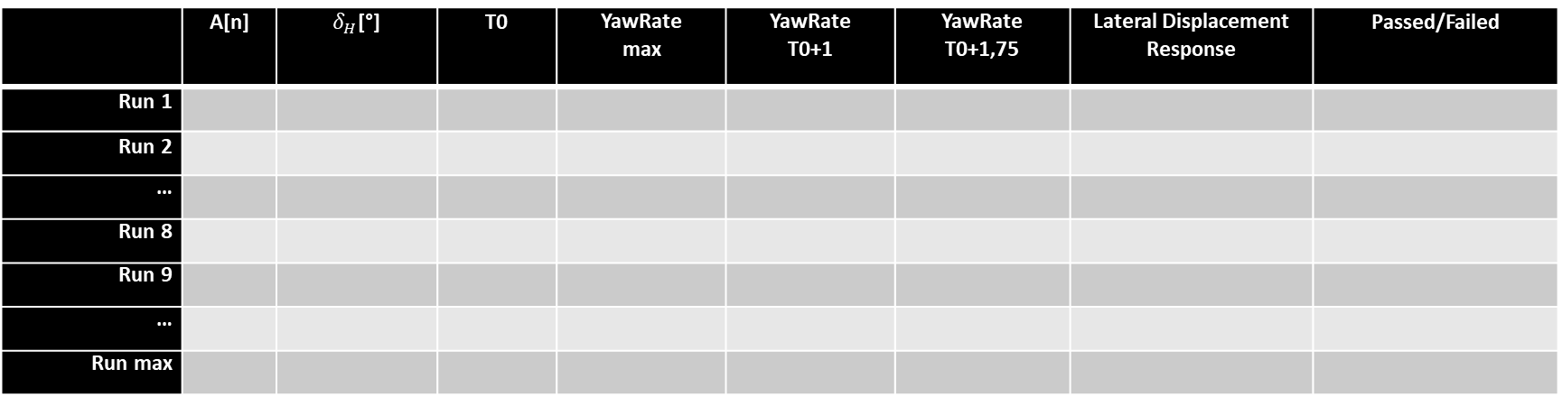
Fahrwerksregelsysteme (1)
Sie sollen im Zuge einer Homologation ein ESP auf die Wirksamkeit hin testen. In der ECE 13H wird hierzu der Sine with Dwell gefordert. Vergleichen Sie hierzu ESP on und ESP off.
Fahrzeug: VW_GolfGTD_0191_v7_CM7_5.car oder DemoCar
  Beschreiben Sie die Versuchsdurchführung mit Vorversuch und führen Sie die Versuchsreihe durch.
  Erstellen Sie die Auswertediagramme aller Lenkwinkelamplituden (Input und Vehicle Response).
  Befüllen und dazu die folgende Tabelle und bewerten Sie die Ergebnisse.
 | A[n] | $δ_{H}$[°] | T0 | YawRate max | YawRate T0+1 | YawRate T0+1,75 | Lateral Displacement Response | Passed/Failed
Run 1
Run 2
…
Run 8
Run 9
…
Run max

Slide 19
Fahrerassistenzsysteme (1)
Sie sollen für IhrModel.car die Time to Collission (TTC) für den Notbremsassistenten auslegen. Dazu darf die Notbremse erst auslösen, wenn der Fahrer nicht mehr ausweichen kann.
  Entwickeln und beschreiben Sie das typisches Fahrmanöver (Ausweichen ohne Bremsung) an Hand einer Zeichnung und Signalgraphen der Fahrzeugbewegung.
  Parametrieren Sie das Fahrmanöver so, dass ay ca. 60% ay_max ist.
  Ermitteln Sie die TTC bei highµ = 1 und lowµ = 0,5 und tragen die Ergebnisse in eine Tabelle ein.
  Ermitteln Sie die TTC bei 3 Gewichtsvarianten (Basis, +250 kg, +500 kg) bei gleichem Schwerpunkt und tragen die Ergebnisse in die Tabelle ein.
  Bewerten Sie die Ergebnisse.

Slide 20
Quellenverzeichnis
Quelle 1
Quelle 2
…

